Slide 1




CHÀO MỪNG CÁC EM ĐẾN VỚI BÀI HỌC NGÀY HÔM NAY!

Slide 2


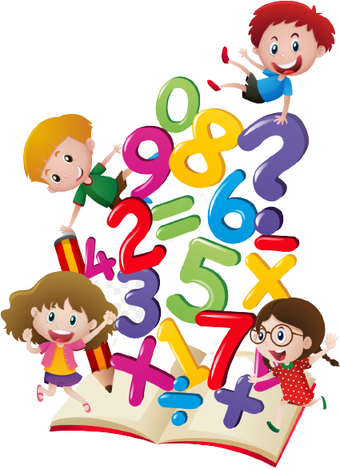


KHỞI ĐỘNG
Cả lớp cùng hát vang bài hát “Em học toán”

Slide 3

Bài 9
PHÉP CỘNG CÓ NHỚ TRONG PHẠM VI 20

Slide 4


NỘI DUNG BÀI HỌC
I. PHÉP CỘNG CÓ NHỚ TRONG PHẠM VI 20
II. LUYỆN TẬP
III. VẬN DỤNG
IV. HƯỚNG DẪN VỀ NHÀ

Slide 5
I. PHÉP CỘNG CÓ NHỚ TRONG PHẠM VI 20

Slide 6
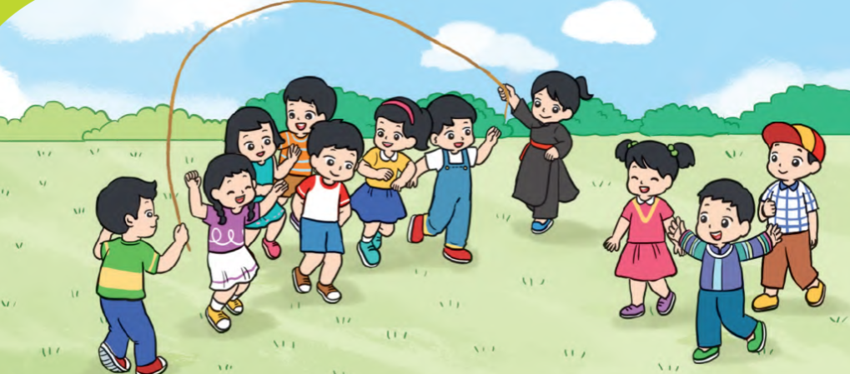
QUAN SÁT TRANH & TRẢ LỜI CÂU HỎI:
Có 8 bạn đang chơi nhảy dây. Sau đó có thêm 3 bạn nữa muốn đến xin chơi. Hỏi có tất cả bao nhiêu bạn tham gia chơi nhảy dây?

Slide 7
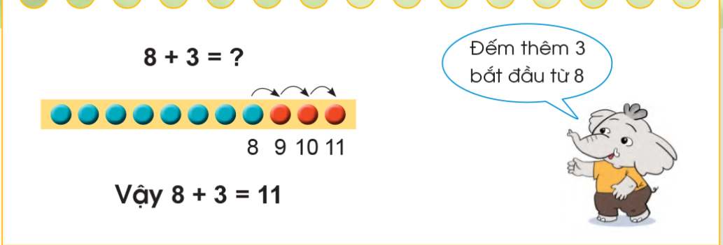
THỰC HÀNH TÍNH:
9 + 4 = 7 + 5 = 6 + 5 =
12
?
?
11
15
?

Slide 8
II. LUYỆN TẬP

Slide 9
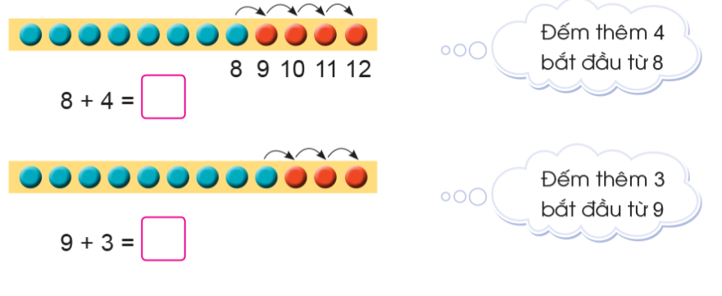
BÀI TẬP 1
Tính?
12
12

Slide 10
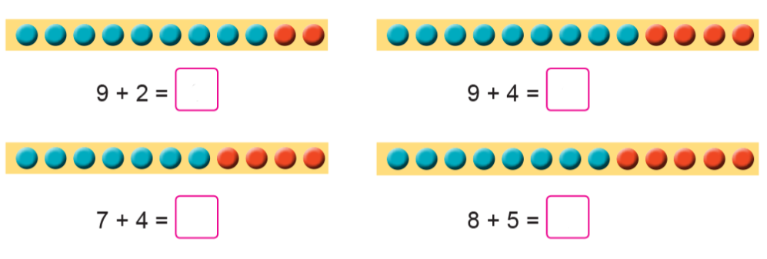
BÀI TẬP 2
Tính?
11
13
11
13

Slide 11
BÀI TẬP 3
Tính?
7 + 5 = 8 + 6 = 6 + 5 =
7 + 6 = 9 + 6 = 6 + 6 =
?
12
?
11
13
?
13
?
15
?
?
12

Slide 12
III. VẬN DỤNG

Slide 13
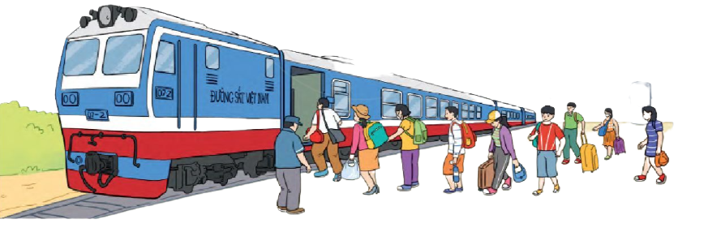
BÀI TẬP 4
Một đoàn tầu có 9 toa. Trong dịp nghỉ lễ, người ta nối thêm 5 toa nữa. Hỏi sau khi nối, đoàn tàu đó có tất cả bao nhiêu toa?
Phép tính: =
Trả lời: Sau khi nối, đoàn tàu đó có tất cả toa.
9
?
+
?
5
?
?
14
?
14

Slide 14


TRÒ CHƠI
ONG TÌM MẬT

Slide 15


CÂU 1: 9 + 9 = ?
  16
  17
  18
  19
A
B
C
D

Slide 16
CÂU 2: 6 + 8 = ?
  13
  14
  15
  16
A
B
C
D

Slide 17
CÂU 3: 7 + 9 = ?
  14
  16
  18
  20
A
B
C
D

Slide 18
IV. HƯỚNG DẪN VỀ NHÀ

Slide 19
HƯỚNG DẪN VỀ NHÀ
Hoàn thành bài tập trong vở bài tập
Ôn luyện phép cộng trong phạm vi 20

Slide 20
CẢM ƠN CÁC EM ĐÃ LẮNG NGHE BÀI GIẢNG!

